Slide 1
Ігровий програмний застосунок в жанрі Open-World RPG «Northpoint»
Виконав: ст. гр. ПЗПІ-21-11 Ракітін Владислав
Керівник: доц. каф. ПІ Калиниченко Ольга Вікторівна

Slide 2

Мета роботи
Мета розробки – спроєктувати та реалізувати ігровий застосунок, що поєднує відкритий ігровий світ, інтерактивні механіки, систему розвитку персонажа, бойову систему, діалогову взаємодію та квестові завдання.

Slide 3
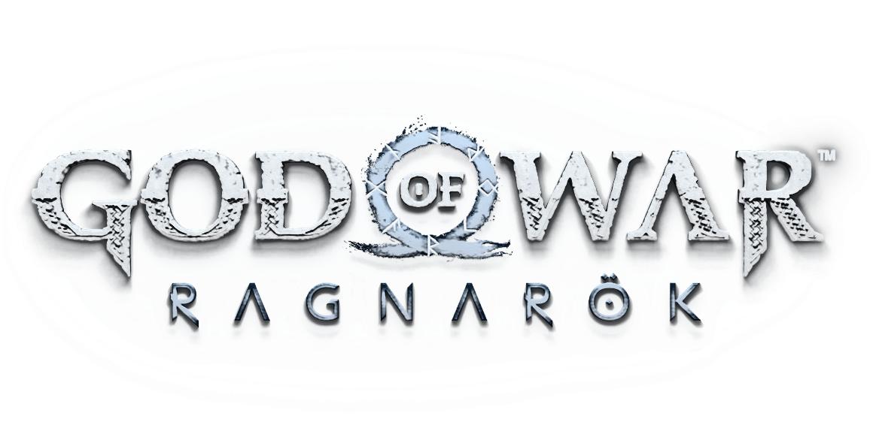
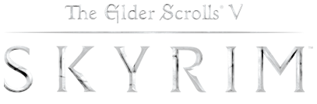
Аналіз існуючих рішень
The Elder Scrolls V: Skyrim
God of War: Ragnarok

Slide 4
Постановка задачі
Реалізація зручного переміщення з різними режимами руху, інтерактивною камерою, побудова інтерактивної карти та системи навігації.
Створення механізмів взаємодії з об’єктами та NPC, впровадження діалогової системи, системи квестів і поведінки NPC на базі штучного інтелекту.
Розробка бойової системи (рукопашний, ближній, дальній бій), механік прихованості й крадіжок із реалістичною поведінкою ворогів.
Розробка інвентарю, екіпірування, характеристик персонажа, навичок, прогресії, системи збереження гри та інтерфейсу користувача.

Slide 5





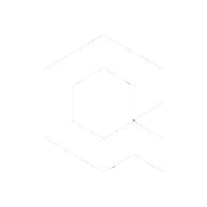




Вибір технологій розробки

Slide 6
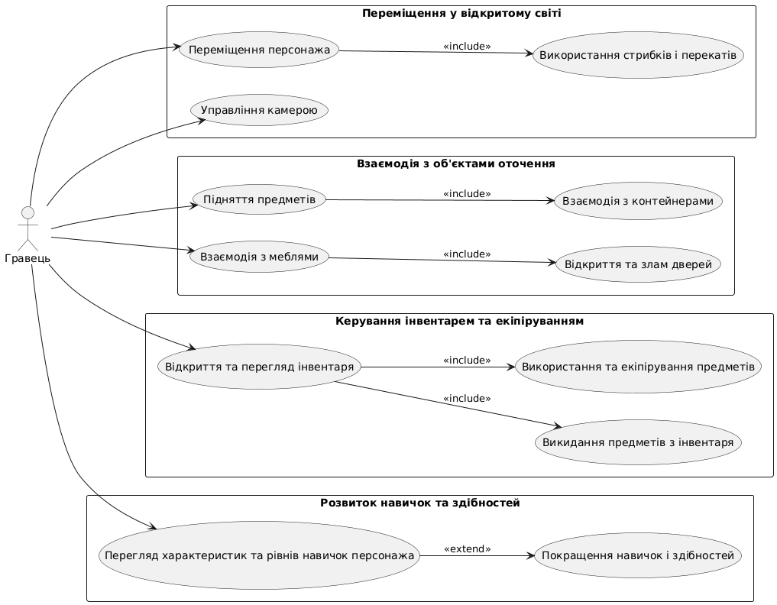
Проєктування системи (1)

Slide 7
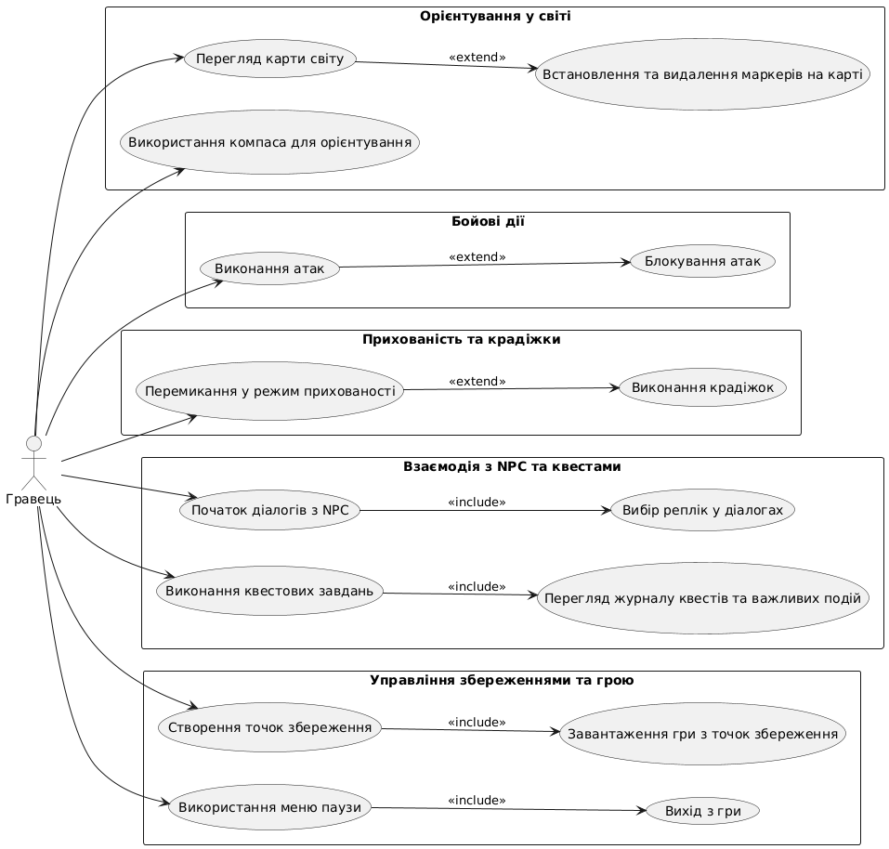
Проєктування системи (2)
7

Slide 8
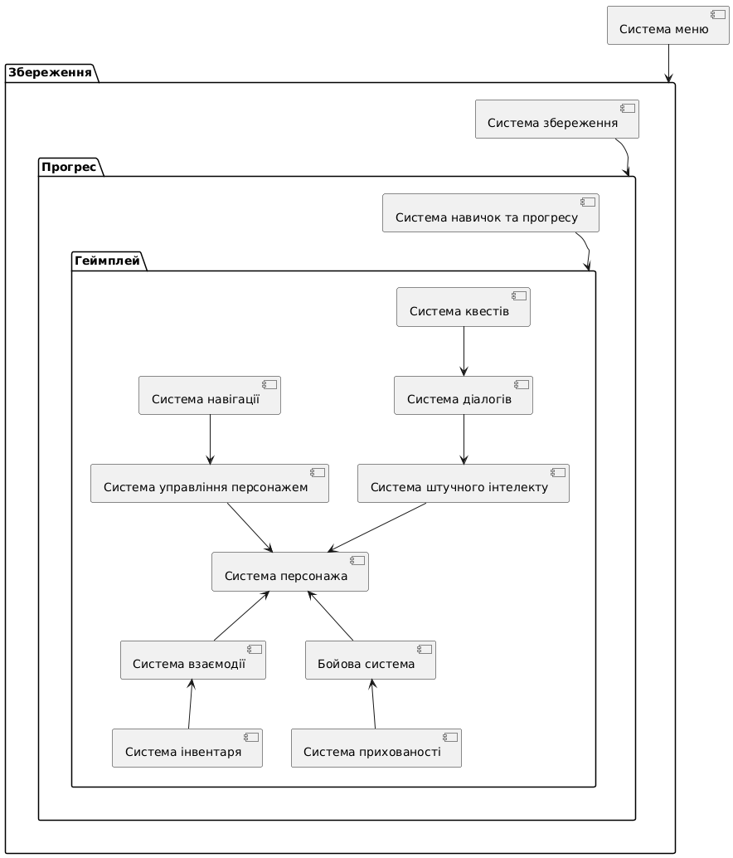
Архітектура Системи

Slide 9
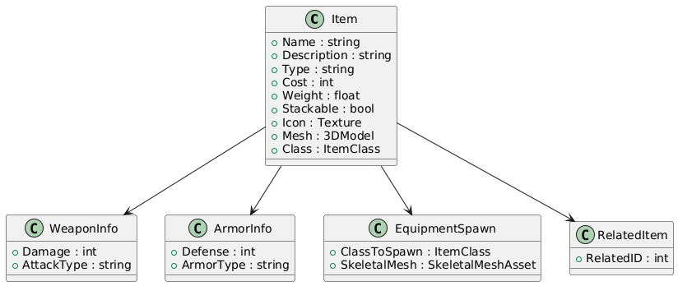
Структура зберігання предметів
Struct
Item
Info

Slide 10


Формула покращення рівня
$$level=\left(1+\frac{\left(level−1)−1\right.}{1.8}\right)pts$$
$level$ – відповідає поточному і наступному рівню розвитку гравця;
$pts$ – позначає необхідну кількість очків навички.

Slide 11
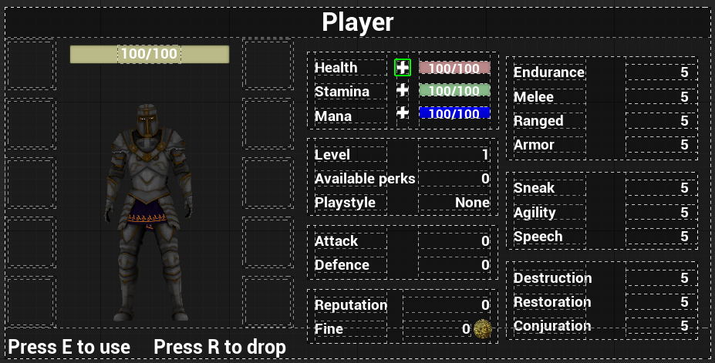
Розробка інтерфейсу
Дизайн віджета гравця

Slide 12
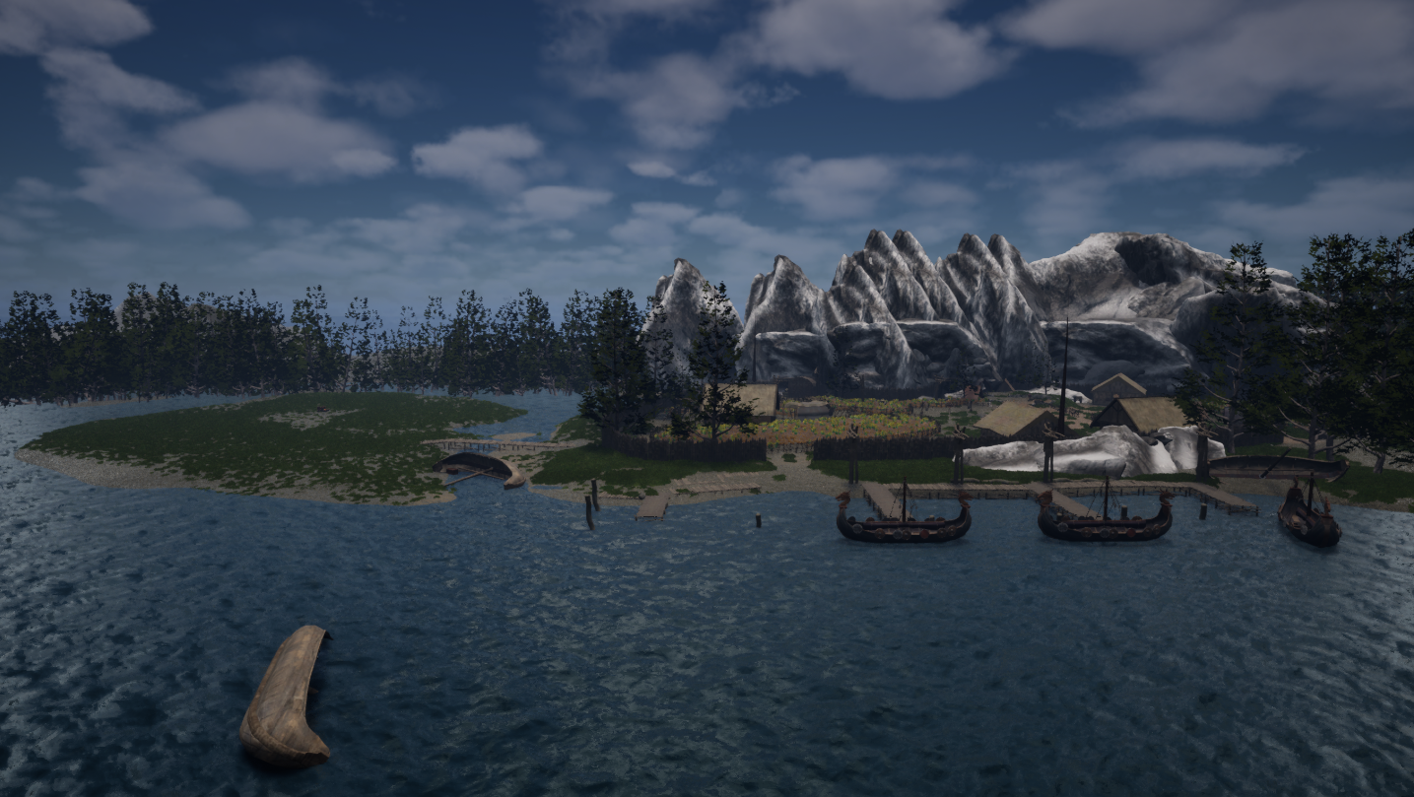


Розробка ігрового рівня
$Directional Light$
$Sun Light$
$Post Process Volume$
$Sky Atmosphere$
$Volumetric Cloud$
$Exponential Height Fog$

Slide 13
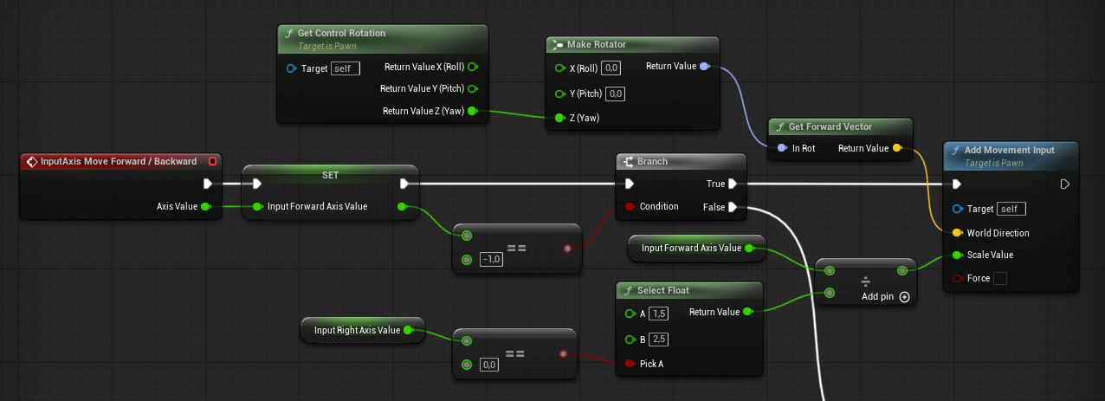
Кодування Переміщення гравця
Базова Blueprint-схема руху персонажа гравця

Slide 14
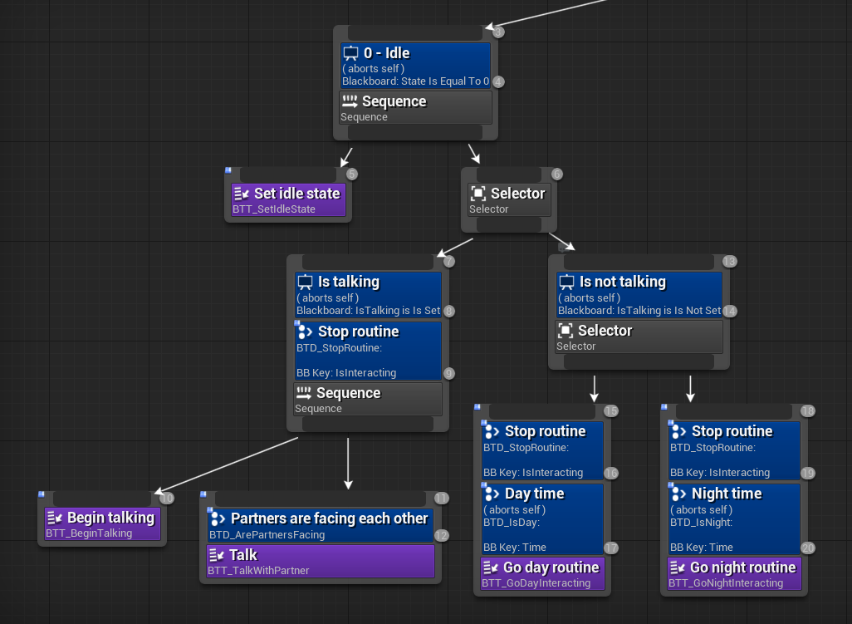
Реалізація «життя» ШІ
Гілка BT NPC у Idle-стані

Slide 15
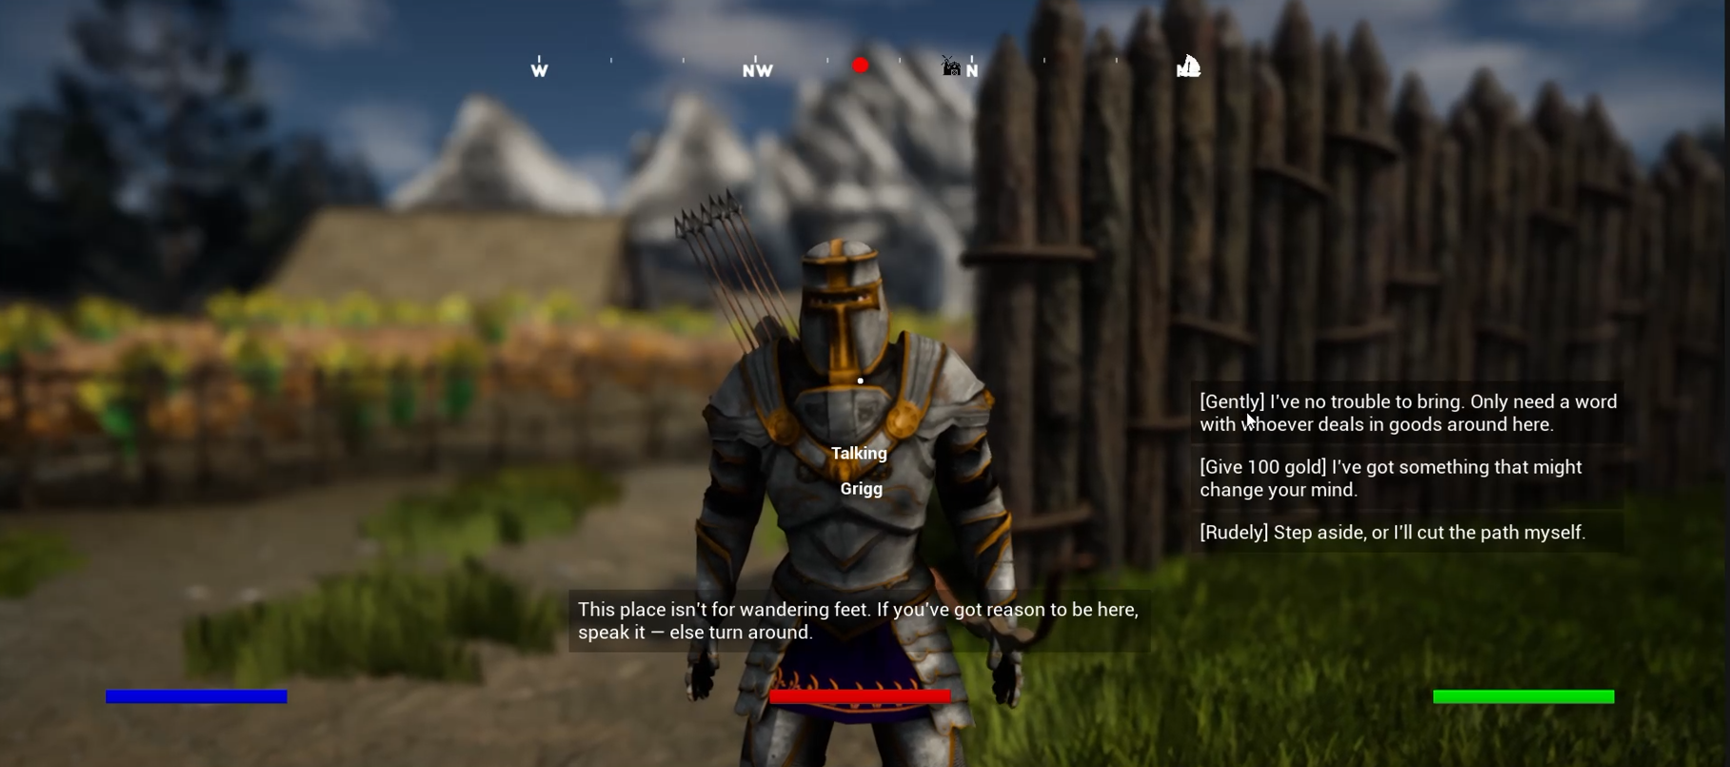
Runtime-Вікно діалогу

Slide 16
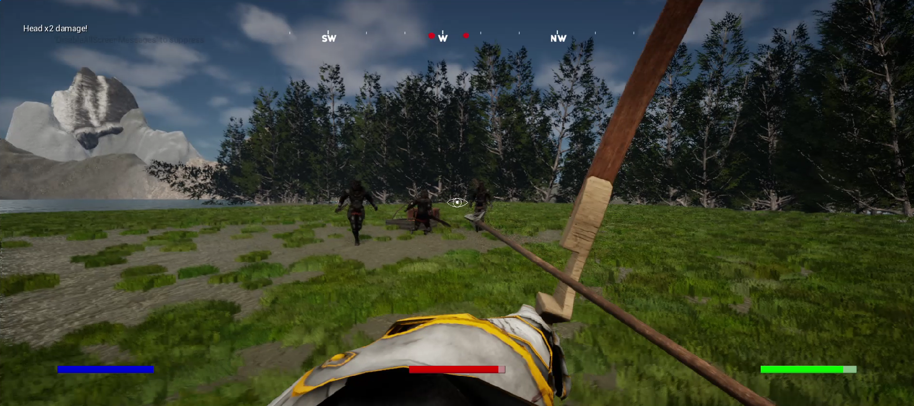
Бойовий Інтерфейс

Slide 17
Тестування програмного забезпечення
Фрагмент
таблиці
Bug Report
Назва помилки | Короткий опис | Компонент | Критичність | Пріоритет
1. Персонаж продовжує взаємодію незалежно від обставин | Навіть отримуючи шкоду від іншого персонажа, гравець продовжує взаємодію з обраним об'єктом, наприклад, відкриваючи сундук | Система взаємодії | S1 Блокуюча | P1 Високий
...
11. Гравець отримує штраф за одне порушення кілька разів | Після порушення закону повний штраф додається кілька разів — по одному на кожного охоронця, що почув подію | Система персонажа | S2 Критична | P1 Високий

Slide 18
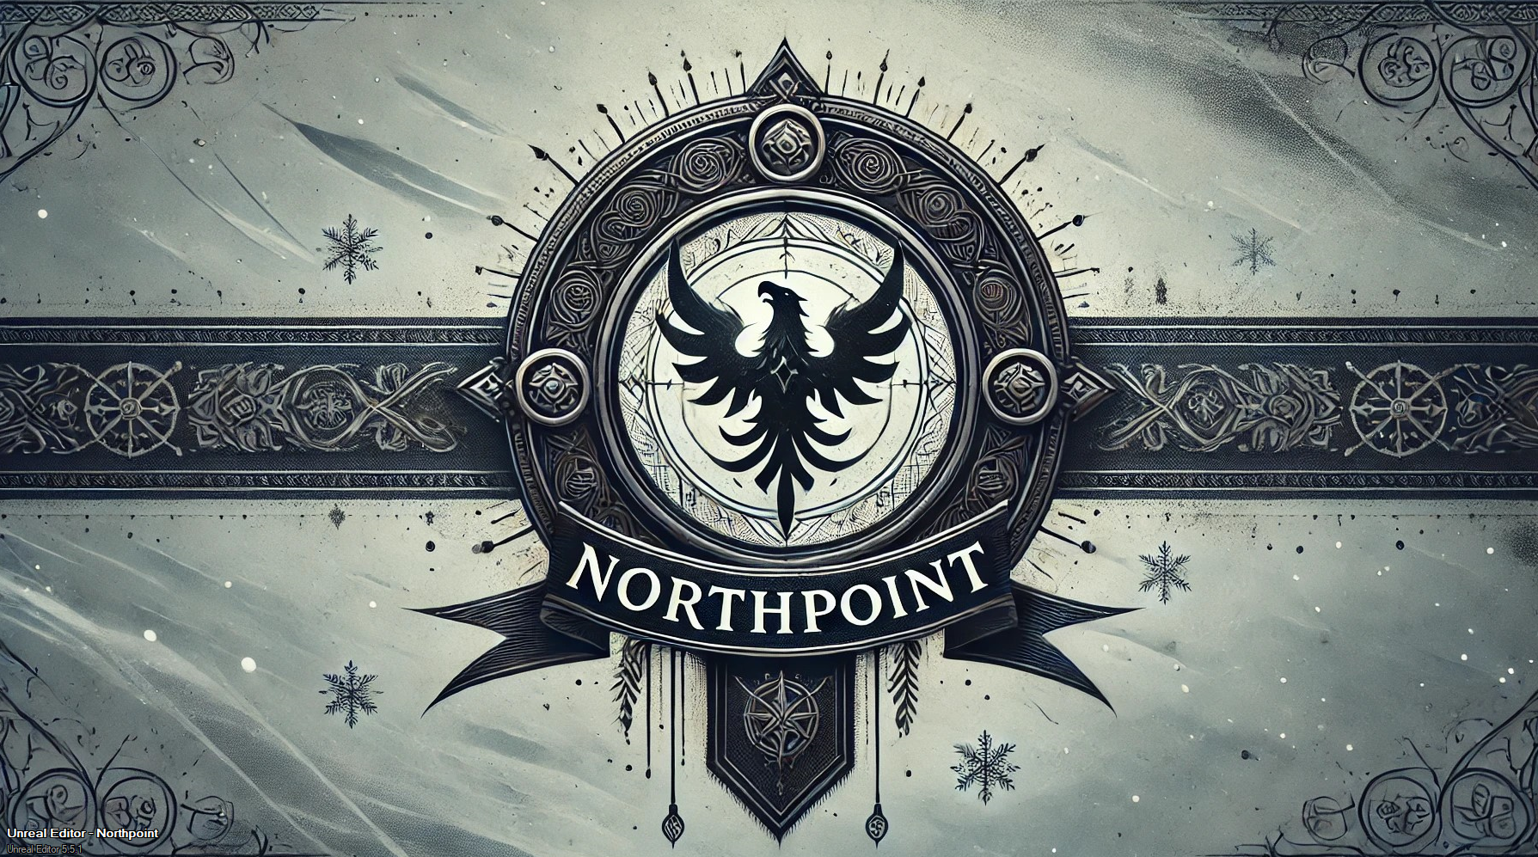
Реліз

Slide 19
Дякую за увагу!

